Slide 1


Slide 2

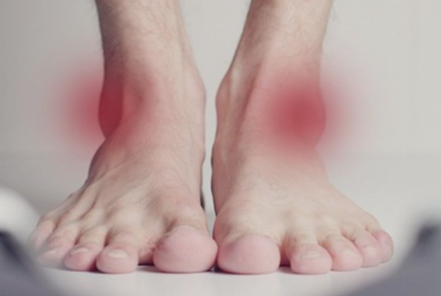
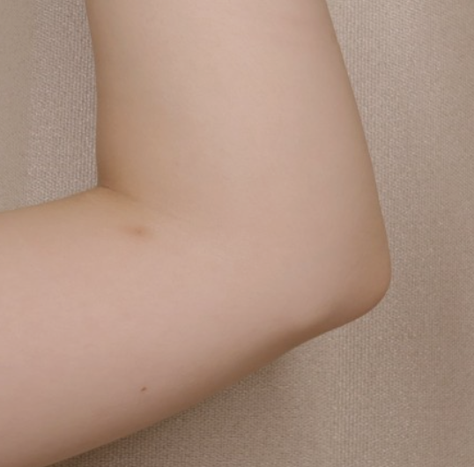
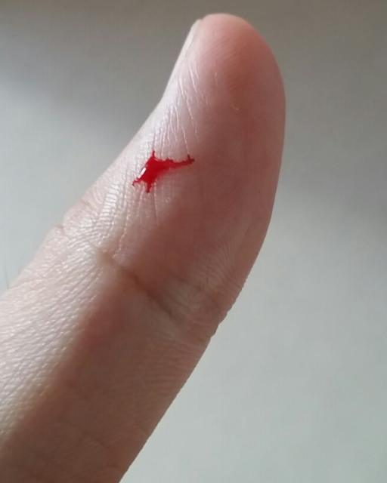
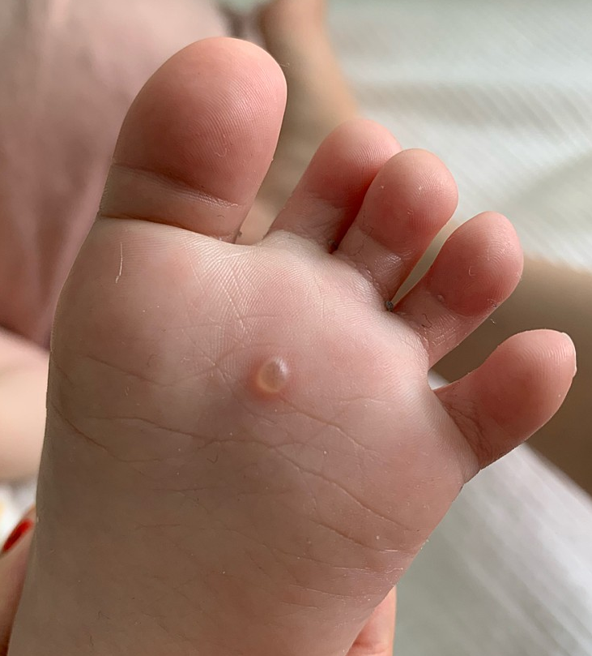
Robust protection
BUSINESS PLAN
NODAZZI
2021 NODAZZI
BUSINESS PLAN
Jiin Oh
passionest@naver.com

Slide 3



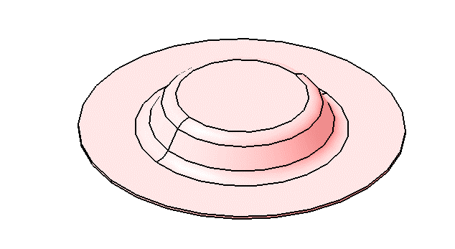



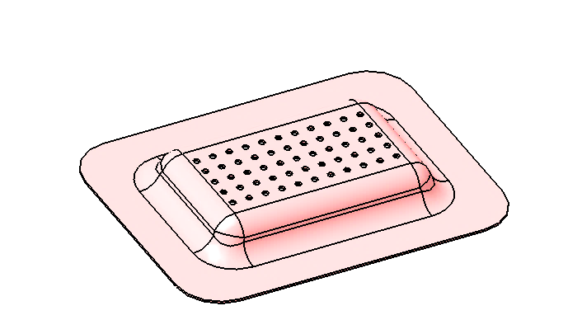



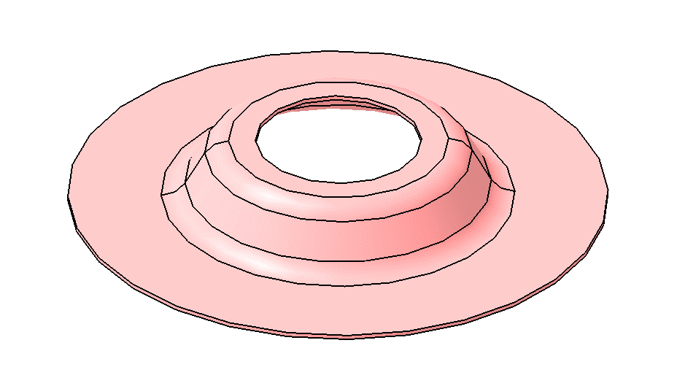
비접촉
공기순환
2차적인 외부의 손상으로부터
상처를 보호
강건한
상처 보호
상처보호

Slide 4

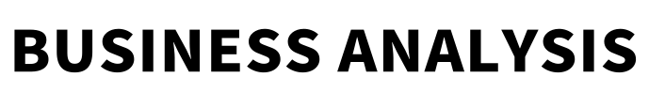

멍이 들거나 외상이 크게 없더라도 상처 부위가 활동 시 주변으로부터 닿으면 아픈 경우가 있는데, 밴드를 붙이는 것으로는 아픈것을 보호할수 있는 해결이 되지 않는다.
살이 생기면서 자꾸 간지러워서 긁음으로써 상처가 덧난다.
기브스를 할 만큼 상처가 크지는 않지 않거나, 외적인 상처가 없을 때(내상일 때), 주변의 충격으로부터 보호할 수 있을 만큼 단단하고 안전한 장치를 사용하고 싶을 때가 있는데, 그러한 적절한 제품이 없다.
투박하고 거추장스러운 기브스 대신에 가볍게 사용할 수 있는 상처 보호구가 필요하다.
옷을 입고 벗을 때나 옷을 입고 있을 때, 밴드를 붙여도 스치는 것이 불편하게 느껴진다.
발바닥에 물집이 생겨서 걸을 때마다 물집 부위가 스치고 아프다.
모유 수유 시 유두의 통증으로 속옷을 입는 것이 고통스럽다.
Case#1) 어머니께서 버스에서 내리다 넘어지셔서 복숭아뼈를 다치셨는데, 처음엔 반기브스를 한달간 차고 다니시다가,
여름에 덥고 대충 다 나아가니 더이상 반기브스를 하지 않고 다니게 되셨음.
그런데 다 나아갈 때쯤 항상 부주의하기 때문에 오히려 많이 다쳤을 때부터 여기저기 부딪치게 되는 경우가 생김.
거의 나아가다가도 다시 다치고 악순환이 반복되는 경우 발생 !
Case#2) 피부에 상처가 생겼는데 다 나아갈때쯤 되어서 밴드를 더이상 붙이지 않았는데, 자면서 잠결에 간지럽다고 긁어서 딱지가 떨어지는 바람에 피가 나고 상처가 더 늦게 낫게 되는 상황이 발생 !
피부에 상처를
입었을 때
거즈/밴드/패치
기브스/반기브스의
불편한 점은
무엇일까?

Slide 5
BUSINESS DEFINITION
비즈니스 정의
정의 | 피부에 직접 닿지 않는 상처 보호 밴드 개발 런칭
목 표 | 피부에 직접 닿지 않는 밴드를 선호하는 고객군에 어필 특수한 밴드의 특성을 활용한 커스터미이징 밴드 적용
내 용 | 고객의 특수한 Needs를 충족 시킬 수 있는 제품 브랜드 런칭 인체의 특성을 다양하게 활용할 수 있는 밴드 형상 다양화 커스터마이징 가능한 밴드 제품 개발 및 공급 방안 도입
기대효과 | 시중에 없는 새로운 밴드를 일반화 시킴
As-Is
피부에 직접 닿지 않는 밴드는 일반적인 약국/편의점/마트에 없음
특허로 상장되지 않아 누구나 제품을 개발하여 판매할 수 있으나 시중에 없음
To-Be
닿지 않는 밴드의 효용성(다양한 목적으로 닿지 않는 밴드를 사용할 수 있음)을 어필하고 광고하여 실생활에 꼭 필요한 제품임을 일반인들에게 각인시킴
밴드의 커스터마이징화를 통하여 밴드를 고급화

Slide 6
Environment effect analysis
영역
주요 변화 내용
노다찌에 주는 시사점
시장
시장의 세분화(다양한 제품 요구) 및 개인 맞춤형 요구 증대
친환경, 에너지 절약 제품의 선호
소비 양극화의 확대
빠르게 커스터마이징한 제품을 개발하여 제공하는 시스템을 구축해야 함
고객과 같이 제품을 개발해나가는 참여방식으로 재미를 추구함
고객
커스터마이징을 중시함
SNS 활동에 적극참여
단순한 제품 구입이 아닌 디자인에 대한 니즈
MZ 세대는 다양한 Needs를 가지고 있으며, 이러한 Needs에 대한 정보를 주로 스마트폰(Youtube, SNS등)에서 찾고 구매까지 진행 함. 회사의 재고부담을 최소화 하면서 Needs를 충족 시킬 수 있게끔 다품종 소량 생산이 가능해야 하며, SNS등을 통한 마케팅으로 그들의 의견을 적극적으로 청취해야 함
경쟁사
경쟁사의 (개발)동향
경쟁사 제품/ 마케팅 동향
밴드 뿐만 아니라 기브스, 보호대 등 다양한 제품군이 개발되어 있음
공급자
실리콘&러버 생산 자재/제품 공급사의 확보
피부에 최적화 할수 있는 제품을 디자인/제품화 능력
전문 실리콘&러버 제품군 중 피부 자극에 무해하며 재료비가 합리적인 제품사양을 발굴해야 함
기술
적합한 밴드의 고정 강도/접착력을 구축할 기술
최적의 수율로 커스터마이징으르 적용하는 차별화
(3D 프린팅, 디지털트윈 시물레이션)
DX기술을 활용한 공정/공장 효율화(스마트공장)
환경에 해롭지 않는 제품, 재활용이 가능한 제품, 제품출시를 최소화할수 있는 기술 구축 필요
인력
빅데이터로 제품의 사이즈/형상/재질을 최적화하여 Database화
Platform 형태로 제품군 다양화하여 디자인노동 최소화
피부재질에 적용한 실리콘재질의 제품을 사출한 전문가 필요

Slide 7
BUSINESS MODEL
8. 핵심파트너
7. 핵심활동
2. 가치제안
4. 고객관계
1. 고객 세그먼트
실리콘/러버 개발/자재 납품처
실리콘 보호대 판매 생산 업체
약국
소비자의 Needs에 맞는 제품 라인업 셋팅
부착을 쉽게 할 수 있는 Method 및 Tool 개발
보호 성능을 극대화 할 수 있는 소재 적용
고객의 Needs 및 wants를 파악 할 수 있는 소통 채널 구축
접착제를 탈부착할수 있어 경제적/실용적
닿지 않고 상처를 보호해 주므로 심리적 안정적 제공
개성을 중시하는 젊은 세대에 커스터마이징 밴드 디자인 어필
직접 맞춤 생산이 가능한 시스템 구축, 고객이 필요로 하는 스펙에 맞는 제품 개발
커스터마이징에 최적화한 빠르고 저렴한 금형 생산 기기 및 소프트웨어 개발
재활용이 가능하여 환경보호
커스터마이징 시 공동개발로 특별함을 추구하는 MZ세대에게 어필하고 같이 발전/성장해가는 상생관계 유도
일대일 커뮤니케이션으로 밀접하고 빠른 대응
타박상 등 밴드/패치/거즈를 붙일 필요는 없는 상처이지만 상처부위를 보호하고 싶은 사람 (멍들었을 때)
상처부위에 밴드 혹은 패치를 바르지 않고 연고를 자주 발라서 피부 재생을 돕고자 하은 사람
상처의 간지러움을 참지 못하고 긁어서 상처가 덧나고 흉터지기 쉬운 어린아이들
발가락/발바닥 무좀 등 공기 중 건조가 중요하지만 집에서 걸어다니면서 가족들에게 감염이 우려되는 질병이 있는 사람
부딪치기 쉬운 부위 (팔꿈치/무릎/손가락/복숭아뼈 등 돌출부)에 외부 충격으로부터 보호할 기구가 필요한 사람
출산 후 젖꼭지가 붓고 헐어서 아픈사람
6. 핵심자원
3. (유통)채널
일반적인 밴드 보다 높은 수준의 각종 소재
실리콘/러버/접착제 분야별 개발 담당자
실리콘 보호대 개발 업체 기술협력
SNS 마케팅 기술
약국
SNS-인스타그램
인터넷 맘카페
9. 비용구조
5. 수익원
제품 제조 비용
재료비
운송비
보관비
최적의 재질/형상/구조 개발 연구 비용
커스터마이징 제품 디자인 인건비
신뢰성 테스트 비용
맞춤형 제품 제작 및 판매
대중형(일반형) 대표 제품 판매
다양한 제품을 체험해볼 수 있는 투고서비스?오픈마켓을 통한 제품 판매

Slide 8
문제 정의
제품/ 서비스 분야
운영/관리 프로세스 분야
비즈니스 모델 분야
고객경험 분야
현재 다양한 상처보호 밴드/보호대/기브스 제품이 출시되어 있음
소량의 제품 생산에 적합한 금형 사출 방안 최적화 필요
타업체에서 쉽게 카피하기 쉬운 기술인만큼 브랜드에 대한 차별화/고급화 필요
누가 어떻게 사용하느냐에 따라 결과가 달라짐
본인이 사용해 보지 못한 제품 외 다른 제품에 대해서는 구매 전 경험해 보기가 어려움
STP 전략
Segmentation
Targeting
Positioning
손가락/팔꿈치/무릎/복숭아뼈 등 돌출되어 부딪치기 쉬운 부위에 상처를 입은 사람들
발가락/발바닥에 무좀이 걸린 사람
욕창 걸린 환자
출산 후 젖꼭지가 붓고 헐어서 아픈사람
상처가 거의 나을 때쯤 상처를 긁어서 덧나게 만드는 아이들
돌출부위에 상처입고 보호가 필요한 사람들 : 특수목적 보호밴드 NODAZZI 브랜드 런칭
특수목적용 제품 제작이 필요한 사람들 : 목적에 부합하는 커스터마이징 제품을 빠르게 생산하는 애자일 시스템 셋팅
커스터마이징 보호밴드브랜드
직접 개발 및 제조하는 브랜드
새로운 사업 item으로 검토 할 수 있는 시스템
해결방안
고객 | 고객의 문제 | 고객VOC ( 니즈/원츠) | 제공하는 차별화 기능/ 서비스 (문제해결방안 – 아이디어 Prototype) | 적용 DX 기술 | 수용성 (상,중,하)
최종 사용자 | 구매하지 않은 제품에 대한 경험 어려움 | 목적에 따라 사용 밴드 형상이 다르다 | 기술력을 바탕으로 다양한 item을 자체 개발 가능 제품 판매 시 다양한 제품을 샘플 개념으로 제공 | 3D 프린팅 | 중

Slide 9
Target customers
타박상 등 밴드/패치/거즈를 붙일 필요는 없는 상처이지만 상처부위를 보호하고 싶은 사람
상처부위에 밴드 혹은 패치를 바르지 않고 연고를 자주 발라서 피부 재생을 돕고자 하은 사람
상처의 간지러움을 참지 못하는 어린아이들
무좀 등 공기 중 건조가 중요하지만 감염이 우려되는 질병이 있는 사람
외상이 크게 없더라도 주변에 닿으면 아픈 경우(팔꿈치/복숭아뼈 등 돌출부)에 외부 충격으로부터 보호할 기구가 필요한 사람
반기브스보다 가볍게 사용할 수 있는 쁘띠기브스를 사용하고 싶은 사람
상처가 다 나아갈 때쯤 관리 소홀로 상처가 덧나거나 흉터가 생기는 것을 방지하고 싶은 사람
발바닥에 물집이 생겨서 걸을 때마다 물집 부위가 스치고 아픈 사람
모유 수유 시 유두의 통증으로 속옷을 입는 것이 고통스러운 산모
상처가 어느정도 나았는지 보고싶어서 밴드를 자꾸 떼는 사람
입술이 헐어서 연고를 발랐는데 마스크에 묻어서 불편한 사람

Slide 10
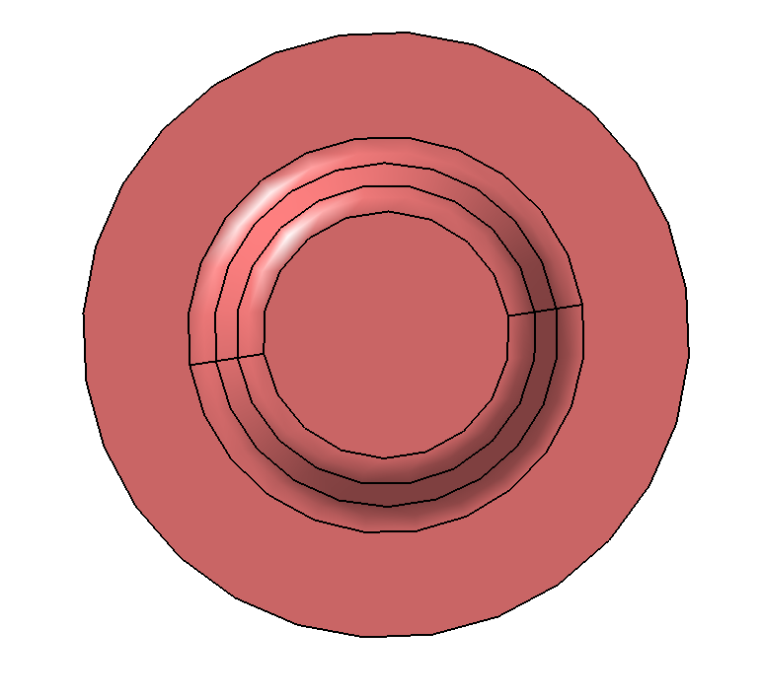
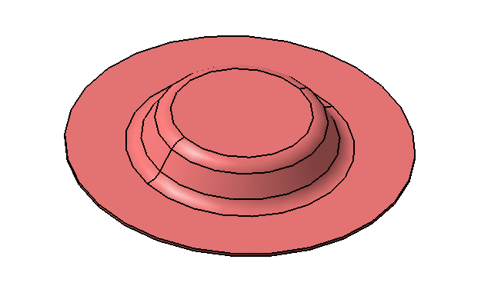
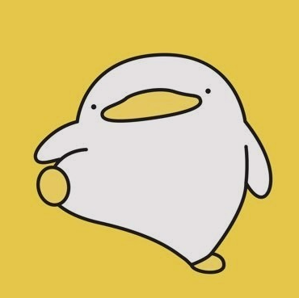
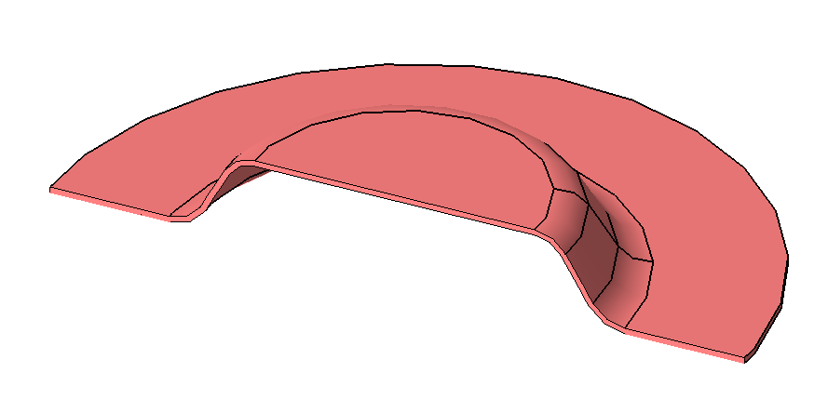
복숭아뼈용
B
A
문제점 : 이 제품은 이미 실용신안 등록된 제품과 아이디어가 유사하거나 거절되었음 (첨부 있음)
질문점 : 거절된 사유와 등록된 실용신안을 회피할 수 있는 제품개발 아이디어를 얻고자 하며 그 범위가 궁금합니다.
캐릭터 적용 (커스터마이징)
D
C
피부에 접착면 (교체가능)
상처를 보호하는 부분(단단함)
사양 | 목적 | 모델명 | A | B | C | D | E | F | T(Thickness)
복숭아뼈용 | 소형 | TBD |  |  |  |  |  |  | 1mm
 | 대형 | TBD
산모용 | 소형 | TBD |  |  |  |  |  |  | 1mm
 | 대형 | TBD

Slide 11
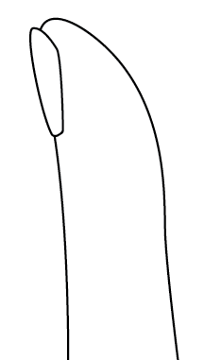
손가락용-분리형
1
C
E
A
2
D
B
사양 | 목적 | 모델명 | A | B | C | D | E | F | T(Thickness)
손가락보호분리형 | 엄지손가락용 | 1TBC60OVLR1 | 25mm | 23mm | 60mm | 25mm | 10mm | 1500mm2 | 1mm
 | 검지~소지 | 2TBC60OVLR1
발가락보호분리형 | 엄지발가락용 | 1TOC60OVLR1 |  | 발가락용은 B가 짧을것
 | 검지~소지 | 2TOC60OVLR1
질문점 : 손가락/발가락 상처 보호 위한 비접촉 밴드입니다.
이 아이디어로 특허/실용신안 등록 가능한지 궁금합니다.
분리형은 1과 2가 분리되어 있어서 별도로 접착하는 형식입니다.

Slide 12
손가락용-일체형
1
2
E
사양 | 목적 | 모델명 | A | B | C | D | E | F | T(Thick.)
손가락보호 일체형 | 엄지손가락용 | 1TBC60OPNR1 | 25mm | 23mm | 60mm | 25mm | 20mm | 1500mm2 | 1mm
 | 검지~소지 | 2TBC60OPNR1
발가락보호일체형 | 엄지발가락용 | 1TOC60OPNR1 |  | 발가락용은 B가 짧을것
 | 검지~소지 | 2TOC60OPNR1
질문점 : 손가락/발가락 상처 보호 위한 비접촉 밴드입니다.
이 아이디어로 특허/실용신안 등록 가능한지 궁금합니다.
일체형은 개방 가능하며, 2을 먼저 고정하고 1를 닫아서 고정하는 형식입니다.
C
A
D
B

Slide 13
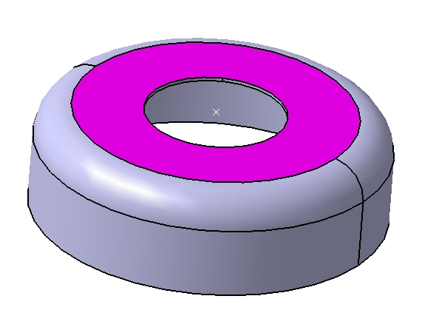
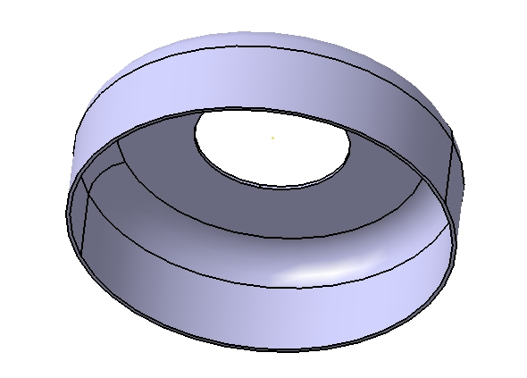
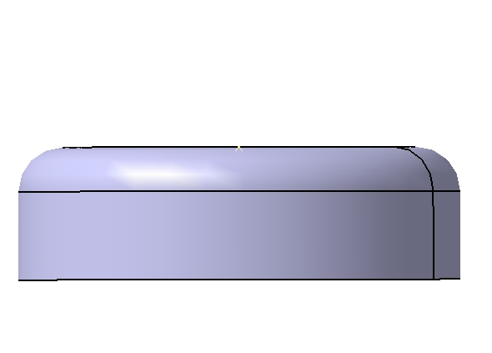
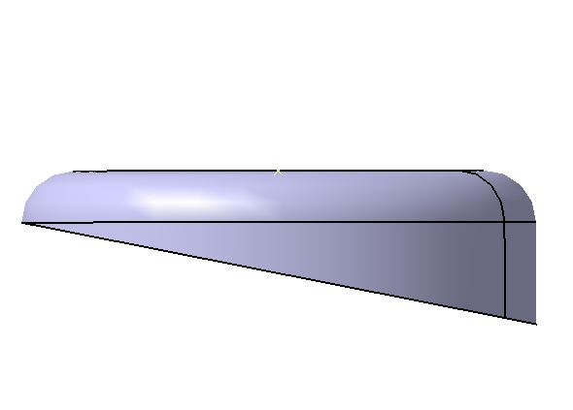
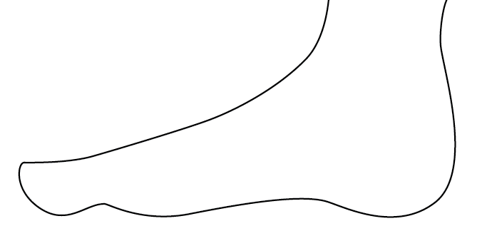
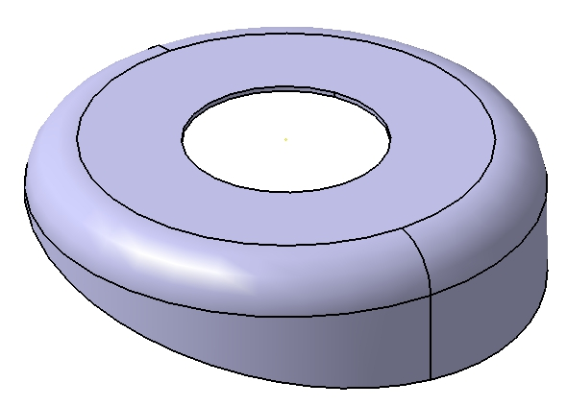
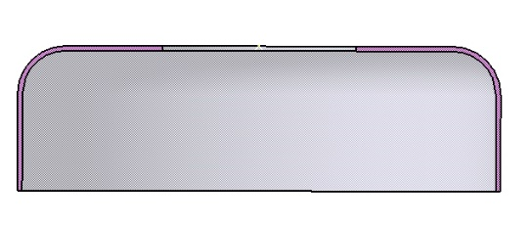
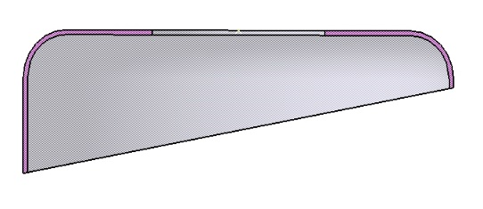


발바닥용
E
A
B
C
D
사양 | 목적 | 모델명 | A | B | C | D | E | F | T(Thick.)
발바닥보호 균일형 | 소형 | SOL_C100_CVR_R1 | 100mm | 30mm | 80mm | 40mm | R10mm | 1500mm2 | 1mm
 | 대형
발바닥보호 사선형
질문점 : 발바닥용은 티눈/사마귀/물집/무좀 등 발바닥에 생긴 상처를 보호하는 부품으로 고안하였습니다.
특별할 것이 없어보이는 이 제품이 특허/실용신안 등록 가능할런지 궁금합니다. 저는 개인적으로 생활속에서 필요하다고 판단되어 고안한 것입니다.

Slide 14
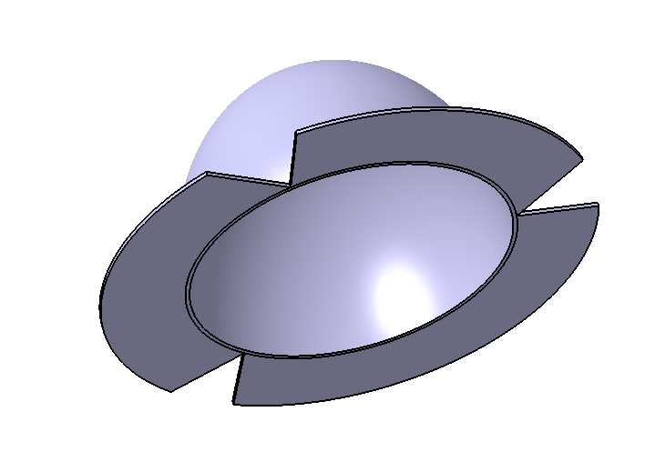
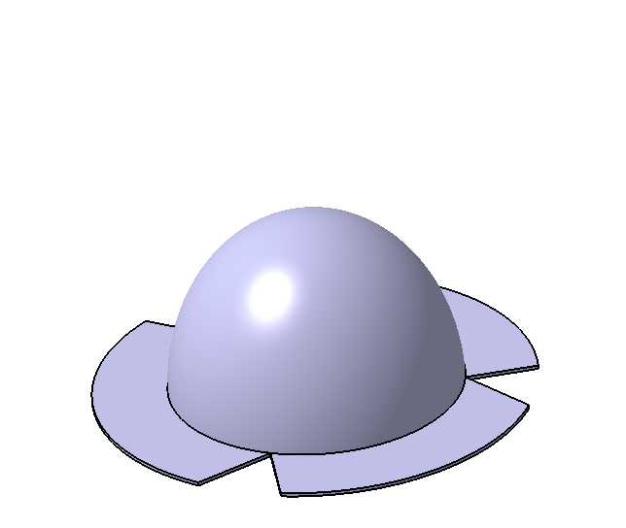
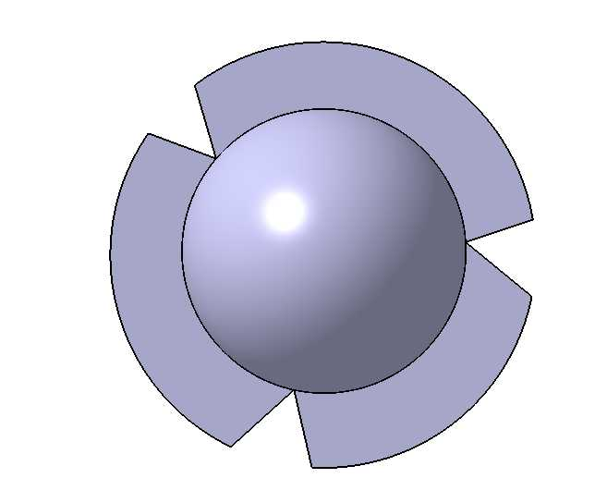
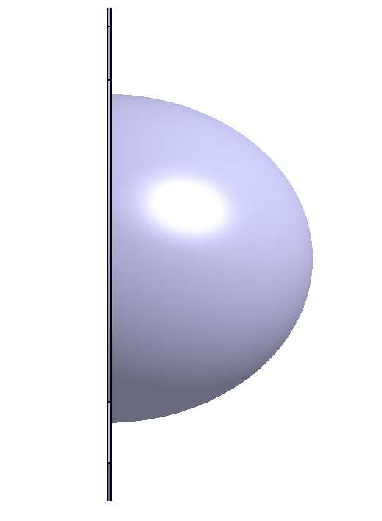
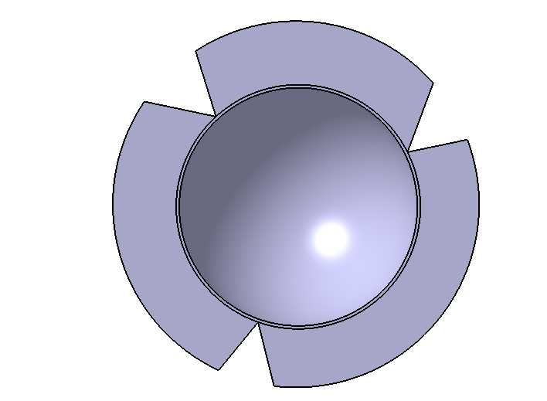
산모용
A
B
C
사양 | 목적 | 모델명 | A | B | C | D | E | F | T(Thick.)
유두 전용 | 소형 | X | 140mm | 80mm | 100mm | 40mm | R10mm | 1500mm2 | 1mm
 | 대형 | X
유두&유방용 | 소형 | X
 | 대형 | X
질문점 : 임신 중 호르몬 분비로 인해 유방/유두 통증 발생 시 닿는 것이 불편할 때 사용 가능하도록 고안하였습니다.
산모 역시 2시간마다 젖을 물려야 하므로 젖이 헐어서 아픈 경우가 있어 통증 완화를 위해 고안하였습니다.
브래지어를 해도 여전히 통증이 느껴지는 경우,
유두가 예민하여 작은 충격에도 아프게 느껴지는 경우,
잘 때 가슴이 답답하여 브래지어는 안하지만 유두를 주변 충격으로부터 보호하고 싶은 경우
사용 가능하도록 산모용으로 고안하였습니다.
이 역시 특별하고 새로운 기술이 있는 것은 아닌지라 실용신안 출원 가능한지 궁금합니다.

Slide 15
경쟁사적용현황

Slide 16
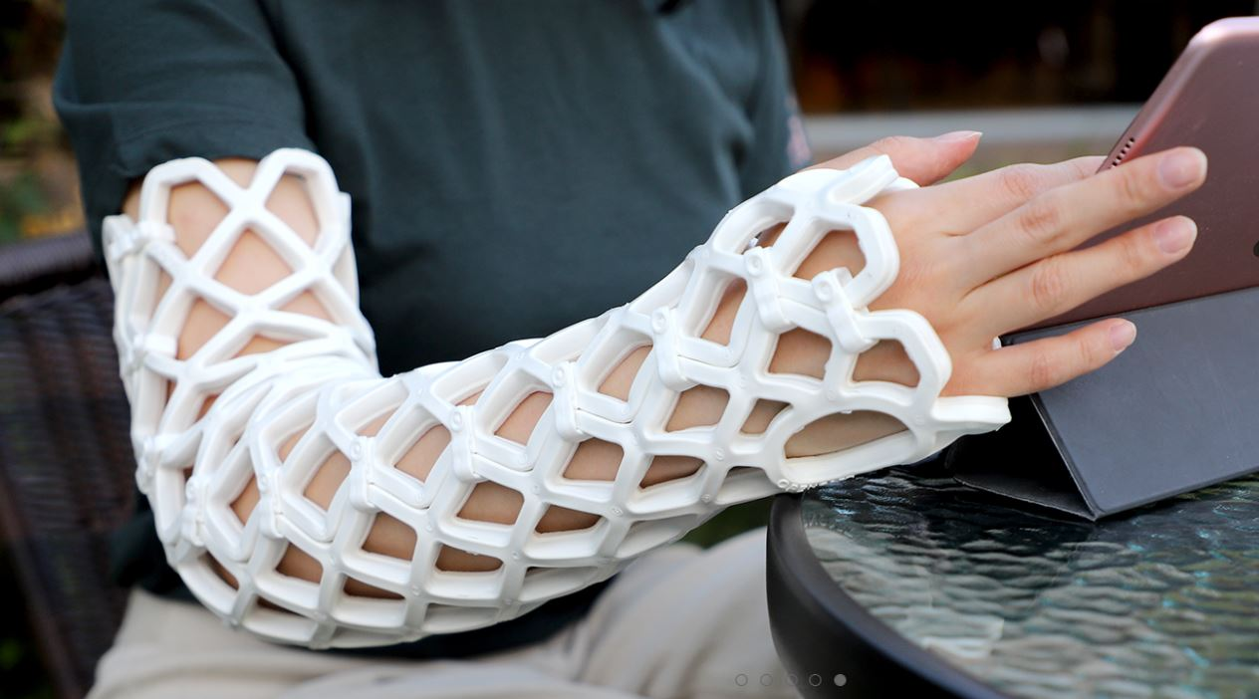
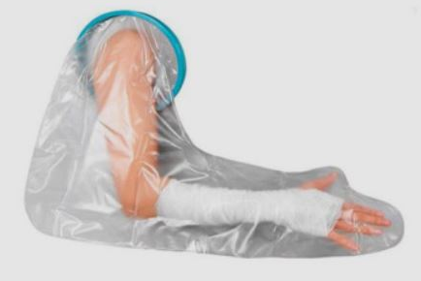
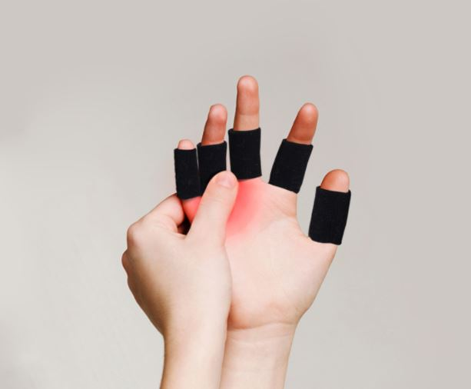
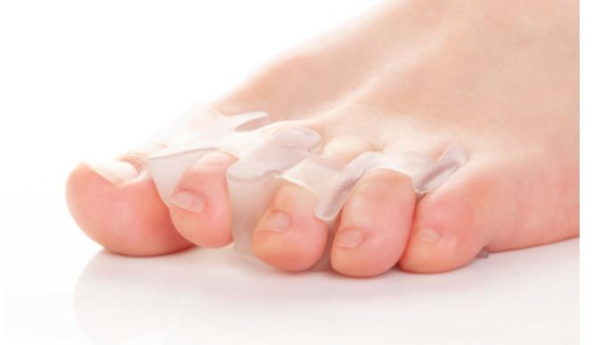
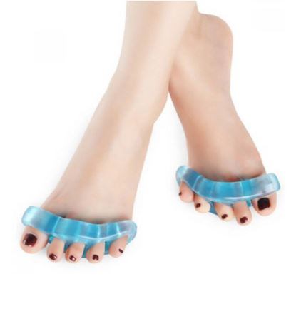
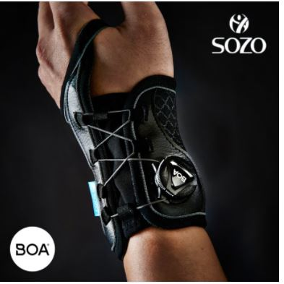
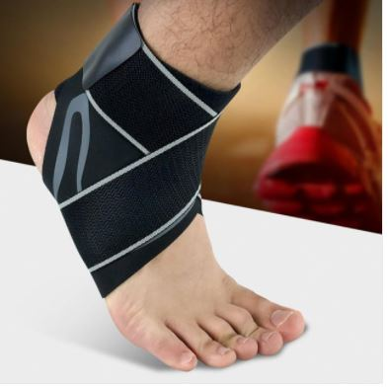
Competitors products
오포엠 오픈캐스트기브스
기브스 방수커버
메디엔스토리 손가락보호
무지외반증 발가락교정
발가락스트레칭패드
보아 손목보호대
볼렌데트 발목 보호대

Slide 17
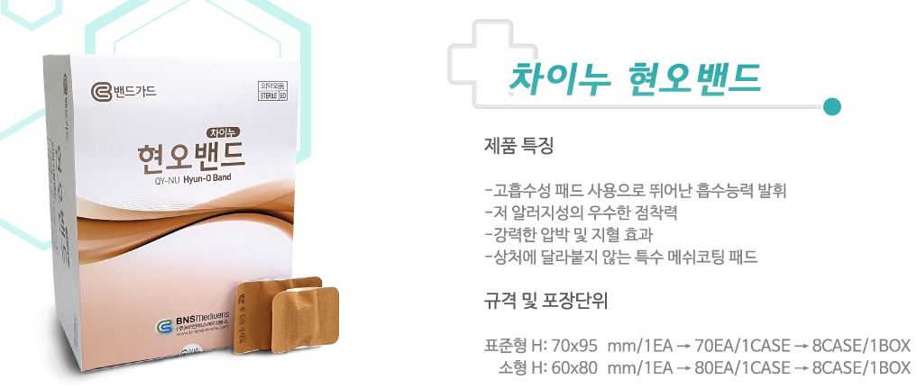
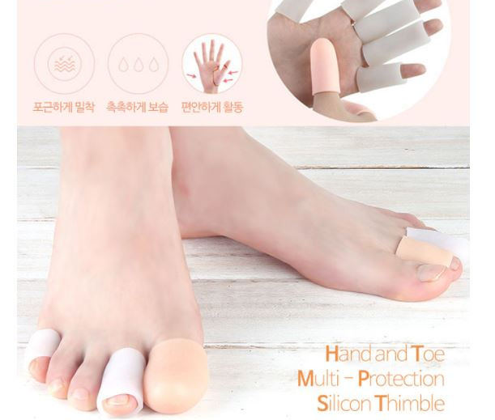
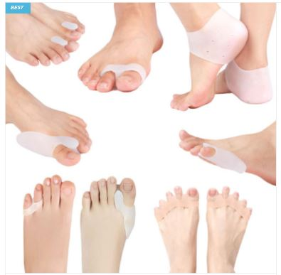
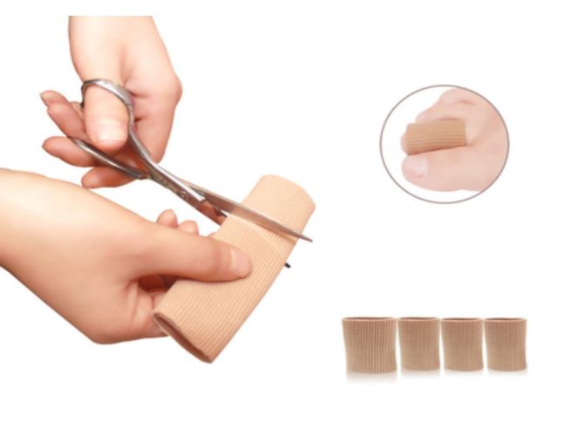
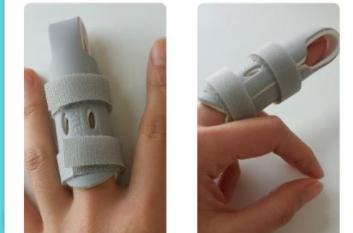
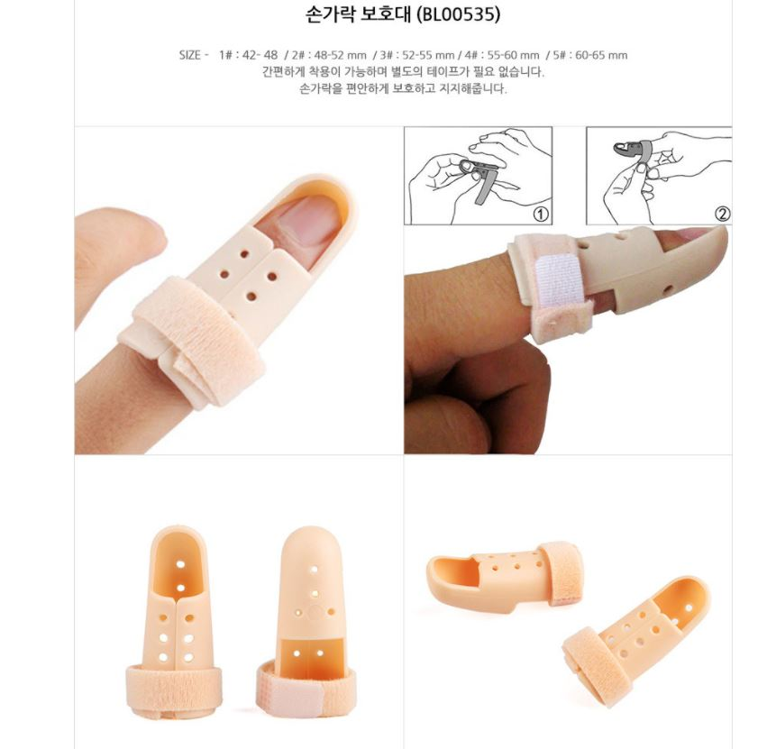
Competitors products
비엔에스메디븐스 현오밴드
손가락골무
쓸림,통증방지용 발패드
잘라서쓰는 손발가락 통증방지
오티핑거스프린트
손가락보호대

Slide 18
Branding plan
노다찌의 경쟁우위 요소 :
밴드/거즈/패치보다 강건하고 기브스보다 가볍고 범용적으로 적용하며, 재활용 또한 가능하여 활용도 높음
가격없이 제공되는 것 : 제품구성 보기, 커스터마이징 디자인 형상 미리보기(시물레이션)
가격이 있으며 사용자 관련 높은 것 : 제품 구매, 대용량 커스터마이징 (단체) 홍보물품 제작
가격이 있으나 사용자 관련 낮은 것 : 광고, 후원

Slide 19

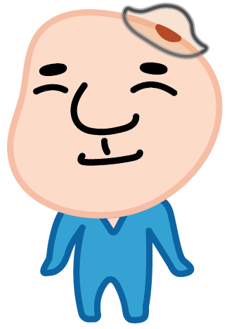

Branding plan
브랜드명 | 노다찌 NODAZZI
키워드 | 피부에 직접 닿지 않고 상처 회복에 도움을 주는 밴드
서브키워드 | 비접촉, 치료
브랜드로고
네임카드
캐릭터 | 머리의 상처를 외부 충격으로부터 노다찌 모자로 보호하고 있는 노다찌 아저씨

Slide 20
관련특허 현황

Slide 21
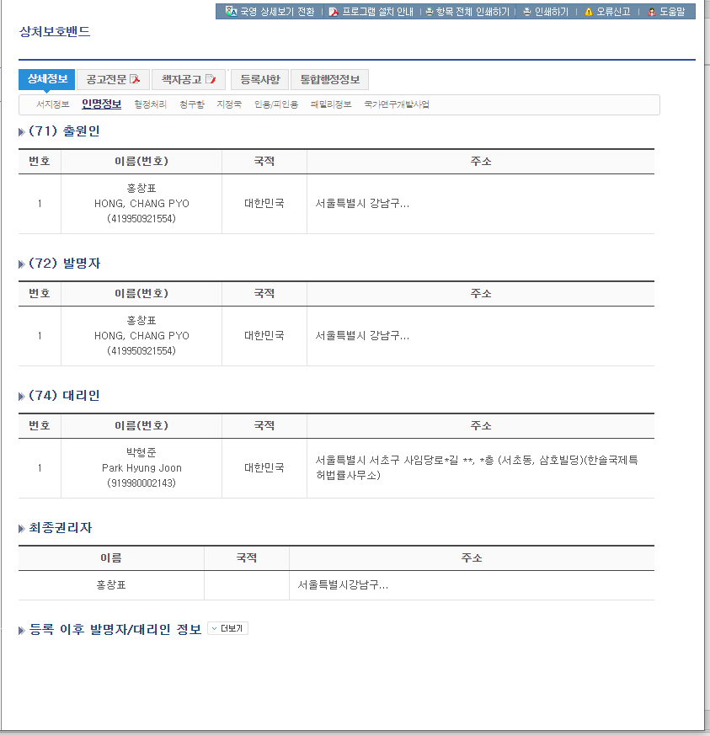
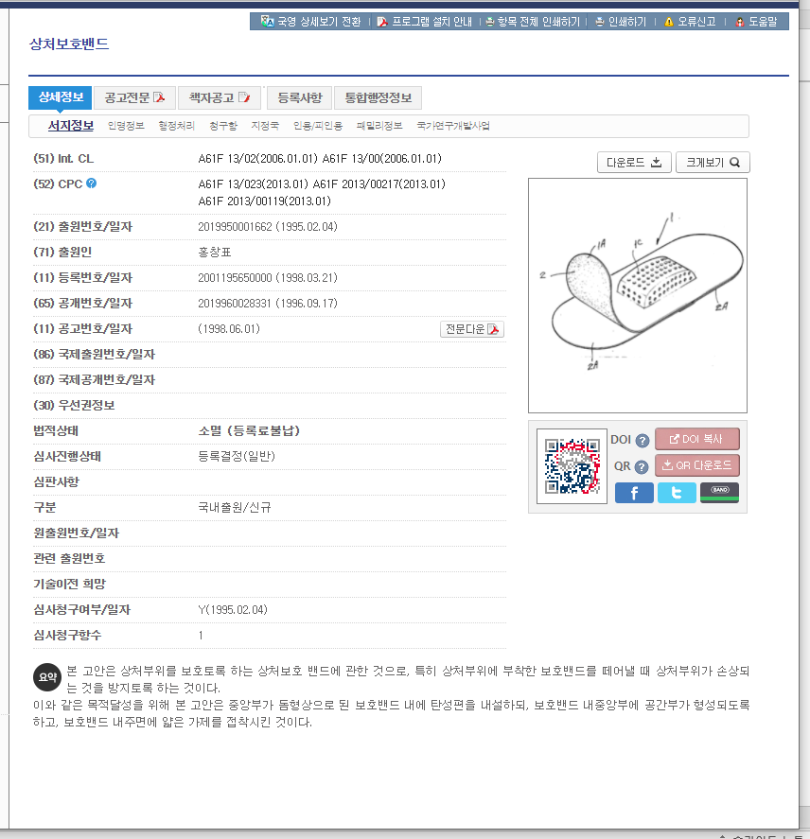
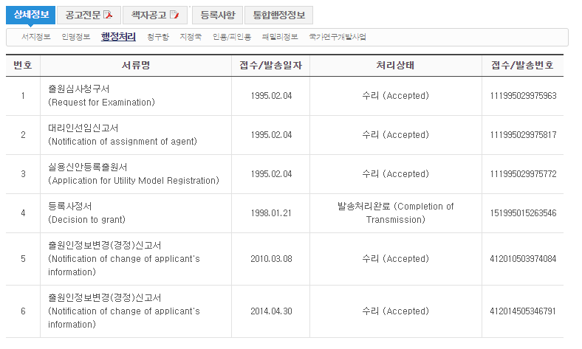
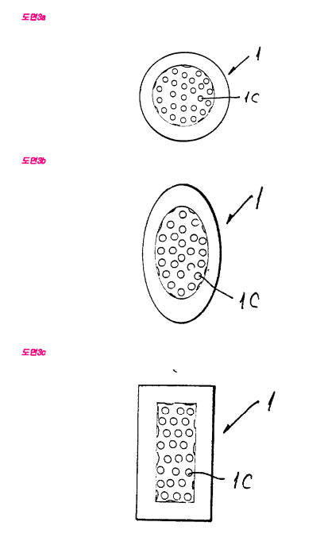
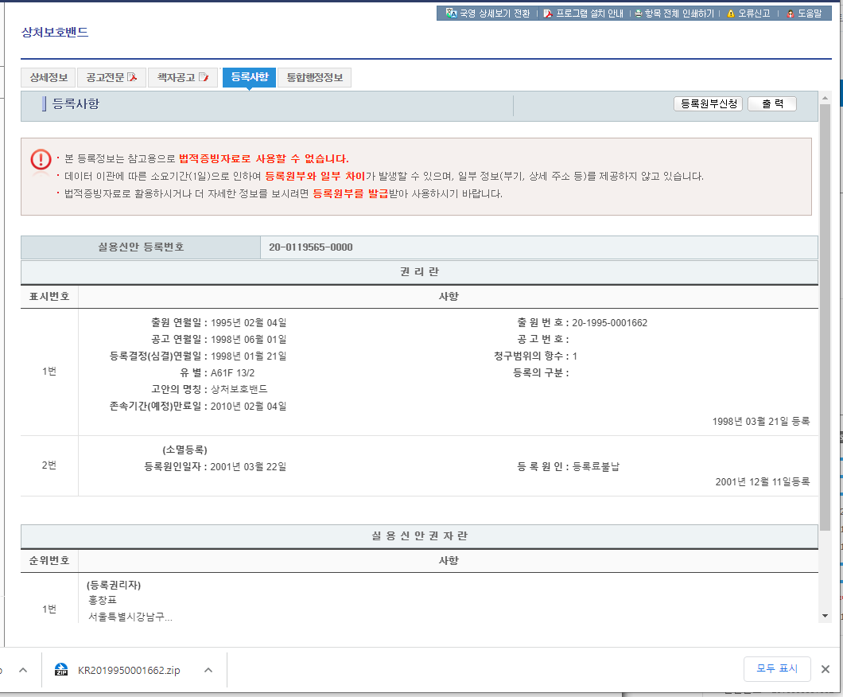
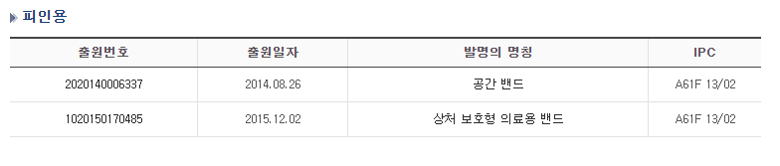
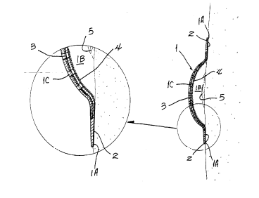
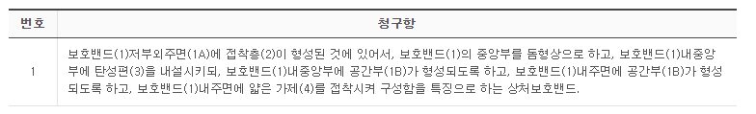
실용신안.기한만료됨. 연락안됨

Slide 22
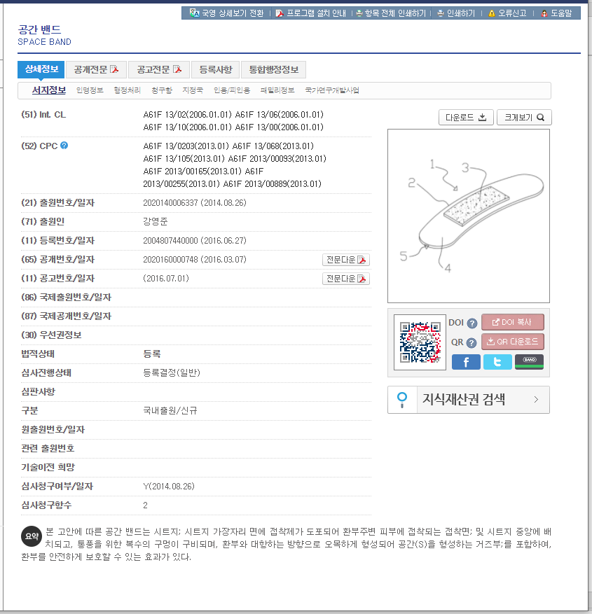
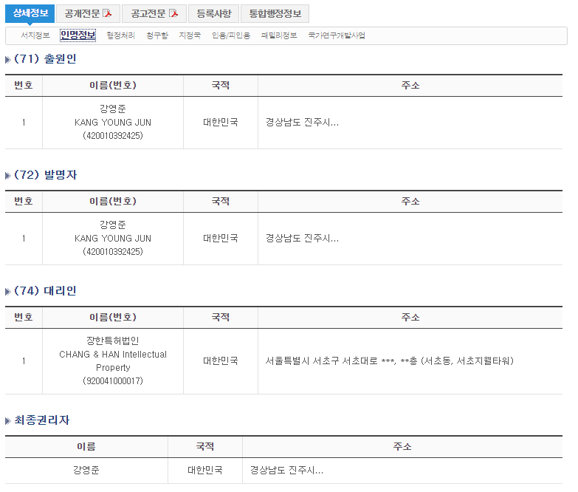





실용신안. 다른일로 바빠서 출시안함. 사기꾼때문에 못했지만 사업할거면 실용신안 지분 주겠다고 함

Slide 23






특허. 시제품만만들고 시장성검증 안되어 출시안함

Slide 24





Slide 25






출원번호(일자) : 2019930017022 (1993.08.27)
http://kpat.kipris.or.kr/kpat/biblioa.do?method=biblioFrame

Slide 26




출원번호/일자 2019860000344 (1986.01.16)

Slide 27






출원번호(일자) : 2020020037326 (2002.12.13)

Slide 28




2019860003298 (1986.03.19)

Slide 29





출원번호(일자) : 2019980013691 (1998.07.25)

Slide 30





출원번호(일자) : 1020180152127 (2018.11.30)

Slide 31







